Slide 1
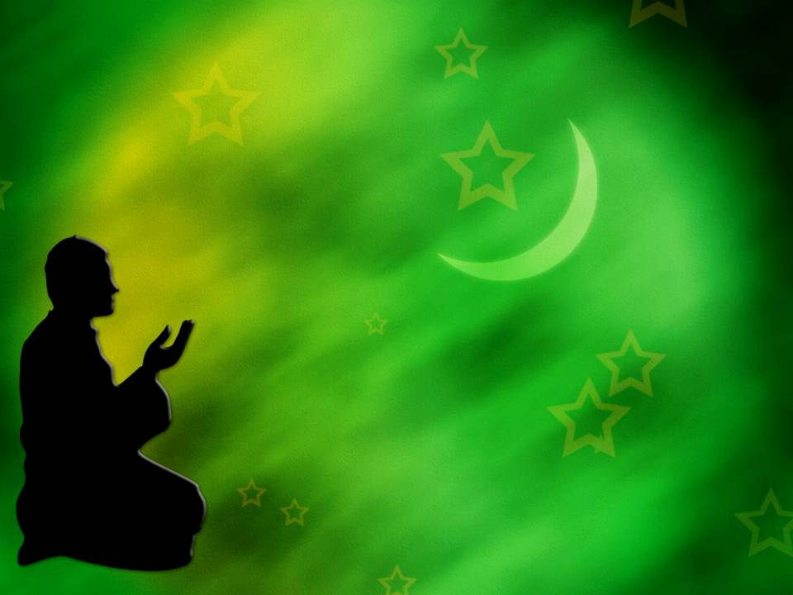
Муниципальное бюджетное общеобразовательное учреждение
Садовская средняя общеобразовательная школа филиал с.Лозовое
с.Лозовое Тамбовского района Амурской области
Тема:
Религиозные
праздники и обряды.
Путешествие
в Мекку –
-родину Ислама.
МХК. 8 класс
Составила учитель русского языка и литературы
Ефимова Нина Васильевна
2016 г.

Slide 2
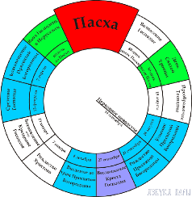
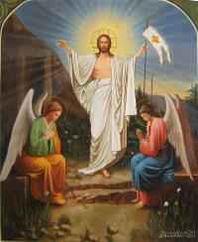
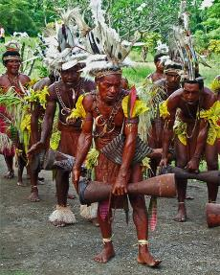
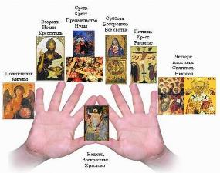
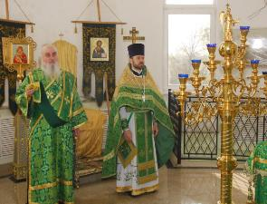
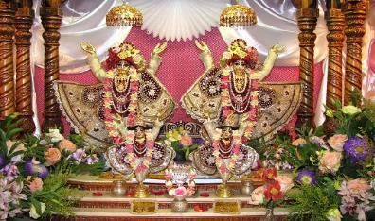
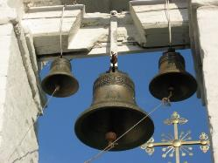
Проверка домашнего задания:
Расскажите об одном из святых и его имени.
В чем отличие праздника от обряда?
Назвать виды праздников и обрядов.
Рассказать об одном из религиозных праздников. Как он проходит?

Slide 3
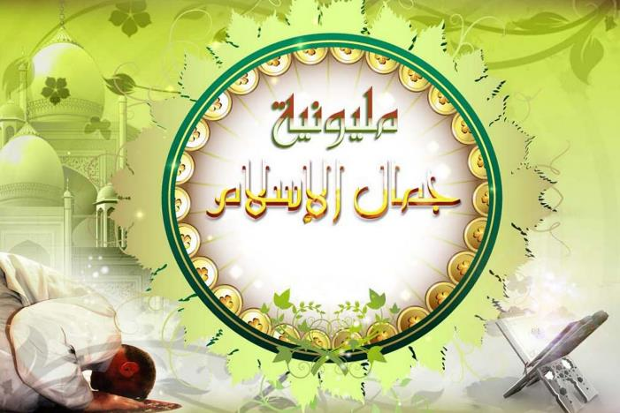
Словарная работа
Мусульманин – человек, исповедующий ислам
Кааба – святыня ислама.
Хадж – паломничество в Мекку

Slide 4
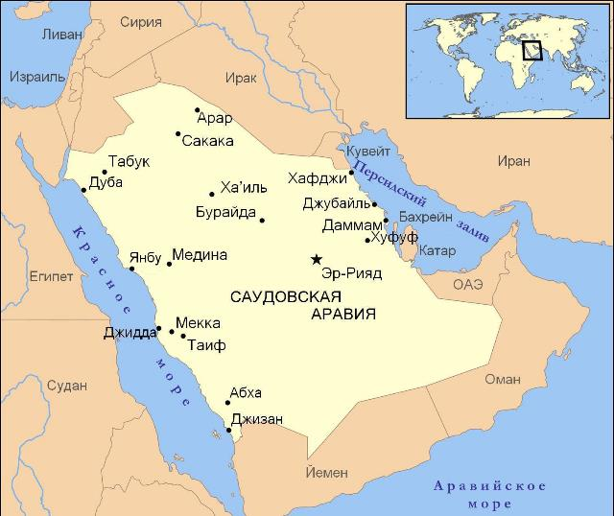
Познакомимся с исламской религией и религиозным обрядом - паломничеством в город Мекку. Мекка - город в Саудовской Аравии, родина ислама, средоточие помыс-лов и молитв каж­дого мусульманина. Расположен на Аравийском полуост­рове в долине, окружённой горами.
Карта Саудовской Аравии

Slide 5
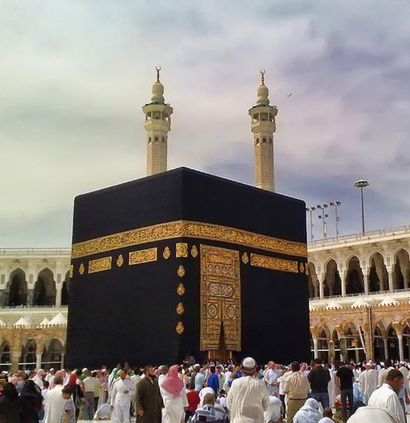
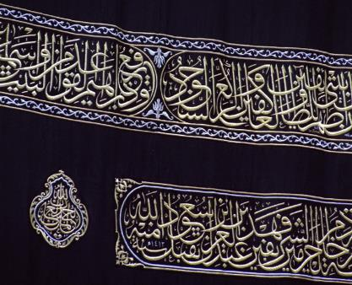
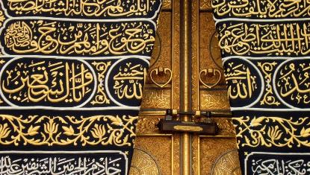
На площади, у Большой мечети, нахо­дится главная святыня ислама Кааба — здание из серого камня в форме куба, покрытое чёрной парчой с вышитыми золотом строками из Корана.

Slide 6
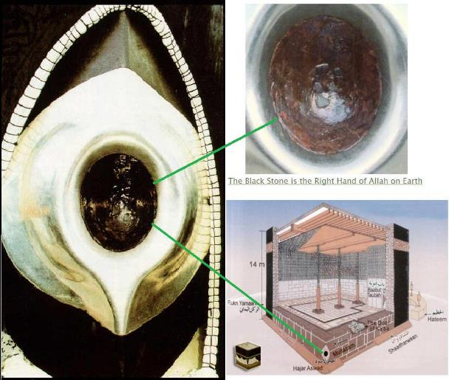
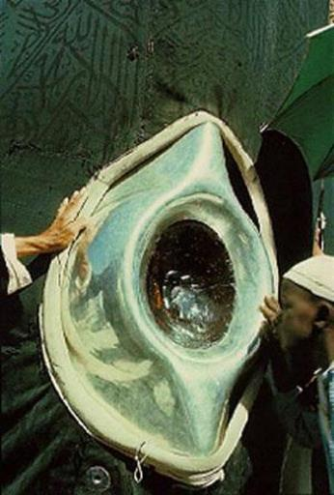
Внутри хранится священная реликвия мусульман - чёрный камень, символизирующий ключ к небесному Храму. Каж-дый мусульманин стремится хотя бы раз в жизни со­вер-шить паломничество в Мекку. Так правоверный поднима­ется к главной награде - вечной жизни в «лучшем мире».

Slide 7
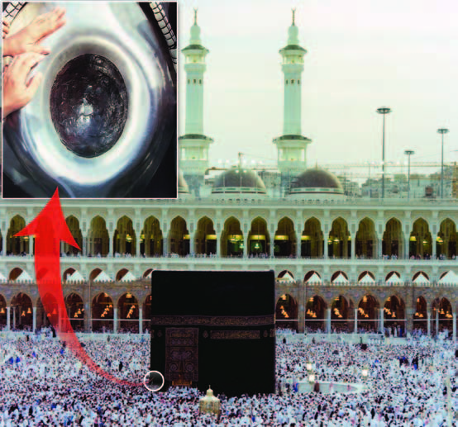
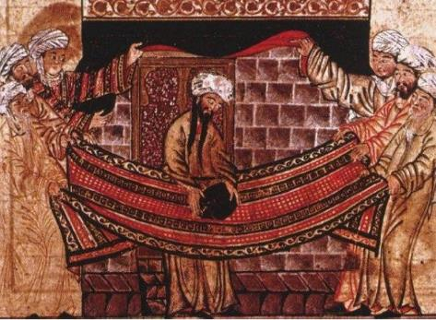
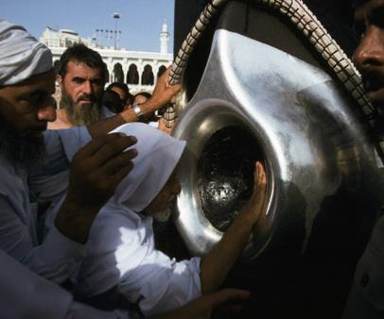
Чёрный камень Каабы
Он драгоценной яшмой был когда-то,
Он был неизреченной белизны –
Как цвет садов блаженного Джанната,
Как горный снег в дни солнца и весны.
Дух Гавриил для старца Авраама
Его нашёл среди песков и скал,
И гении хранили двери храма,
Где он жемчужной грудою сверкал.
Но шли века - со всех концов вселенной
К нему неслись молитвы, и рекой
Текли во храм, далёкий и священный,
Сердца, обременённые тоской... И.Бунин.
Мухаммед и Черный камень Каабы. Иран. Средневековое изображение.

Slide 8
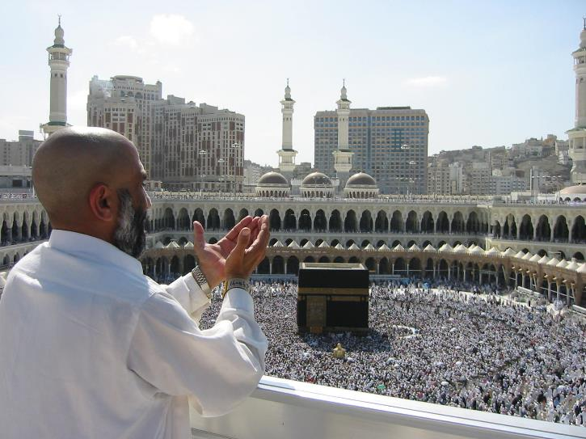
Уже 14 столетий к священной Каабе обращены взоры верующих мусульман. Через 70 дней после окончания поста, который приходится на священный месяц Рамадан, они совершают хадж, то есть паломниче­ство в Мекку.

Slide 9
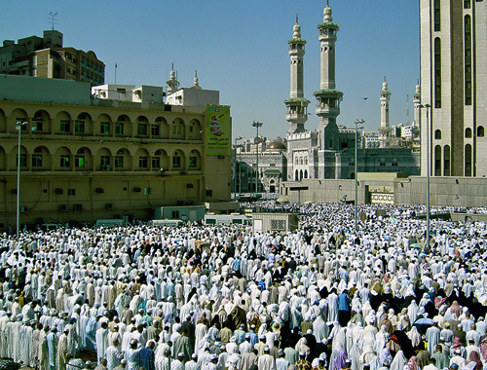
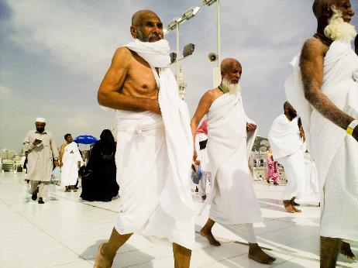
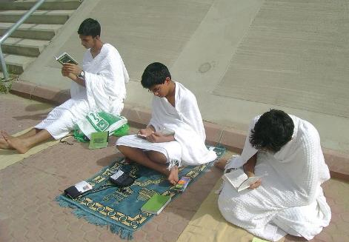
Сюда прибывают люди со всех уголков земли. Здесь все рав­ны перед Богом, здесь нет бедных и богатых. Людей, говорящих на разных
язы­ках объединяет вера во всемогущего Аллаха.

Slide 10
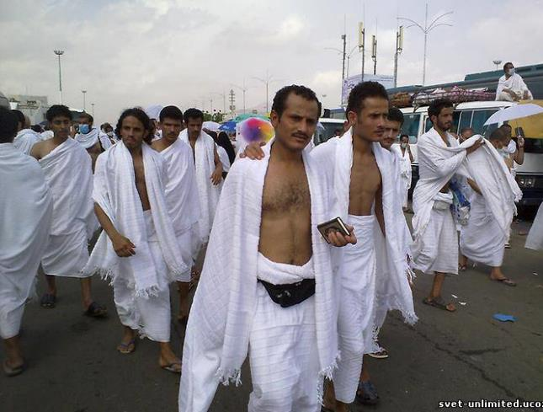
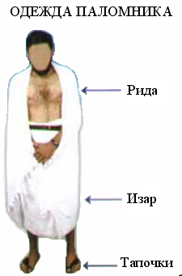
Хадж начинается с обряда приведения себя в состояние ритуальной чистоты - символом которой является одежда паломника, состоящая из двух кусков белого полотна. Белый цвет напоминает о смирении и о саване, в котором паломник в положенный срок предстанет перед Богом.

Slide 11
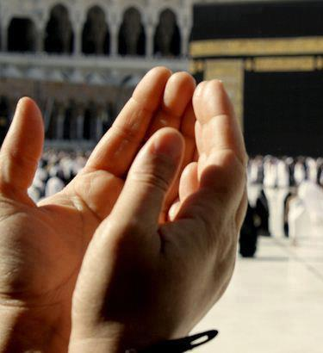
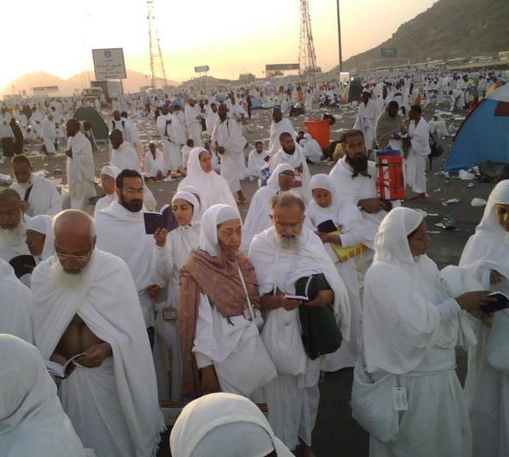
Затем каждый произносит слова, обращенные к Всевышнему:
«Вот я пе­ред Тобой! Воистину хвала Тебе, милость и могущество!»

Slide 12
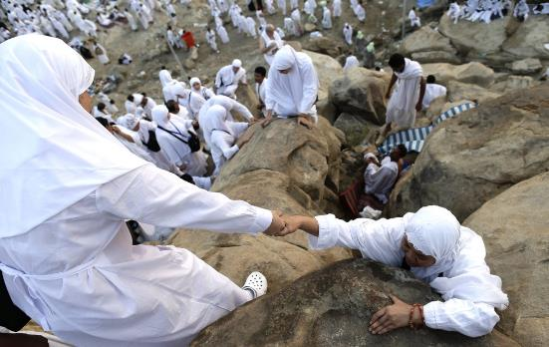
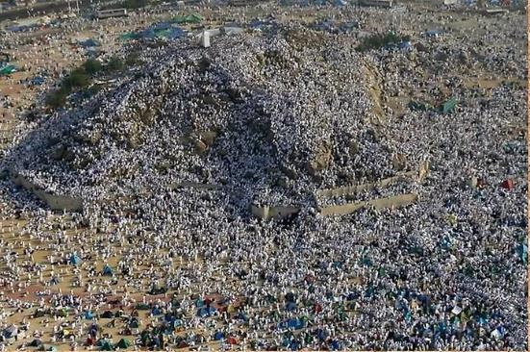
Ритуал хаджа включает переход паломников через долину Мина к горе Арафат
(в 18 км. от Мекки). Здесь они слушают проповедь и молятся, а затем бегом устремляются в долину к ярко освещенной мече­ти, где читаются вечерние и ночные молитвы.

Slide 13
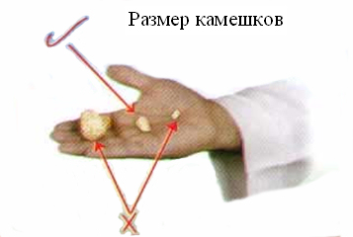
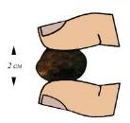
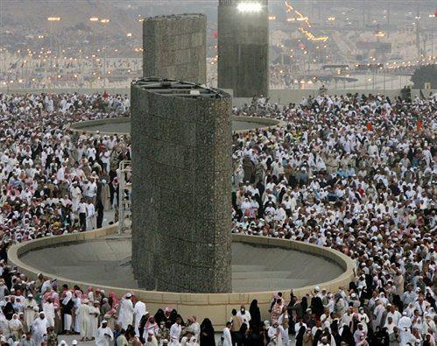
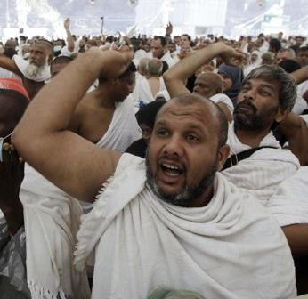
На следующий день после утренней молитвы паломники идут в долину и бросают семь кам­ней в один из трёх каменных столбов, символизирующих Сатану, по пре­данию, искушавшего Бога в пустыне.

Slide 14
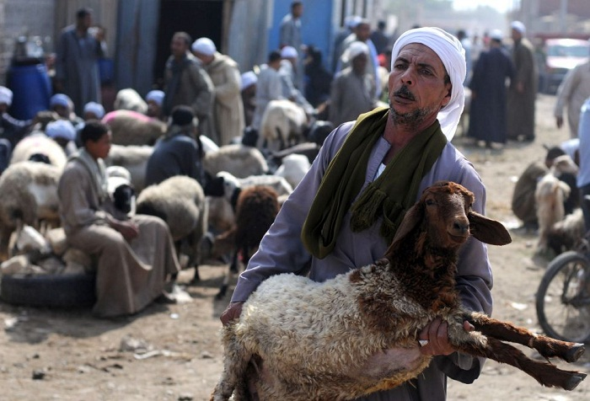
Затем следует обряд жертвоприношения животных в память о го­товности Авраама (у мусульман - Ибрагима) принести в жертву Богу сво­его единственного сына. После заклания овцы следует щедро накормить бедных и всех же­лающих. Многие мусульмане заменяют заклание животных денежным взносом в мечеть.

Slide 15
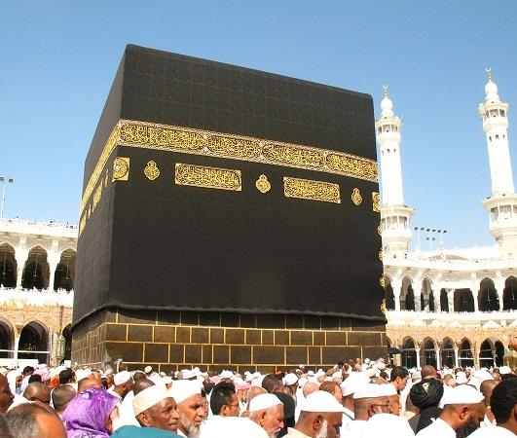
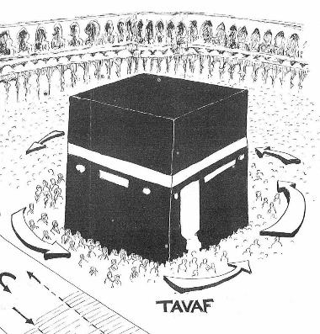
После жертвоприношения паломники направляются в Мекку для совершения обхода вокруг Каабы и молитвы у чёрного камня. Три раза они быстро, обходят Каабу, а затем четыре раза обходят её медленно. Немощных стариков несут на носилках. Подобный ритуал пре­дание объясняет семикратными поисками воды среди холмов.

Slide 16
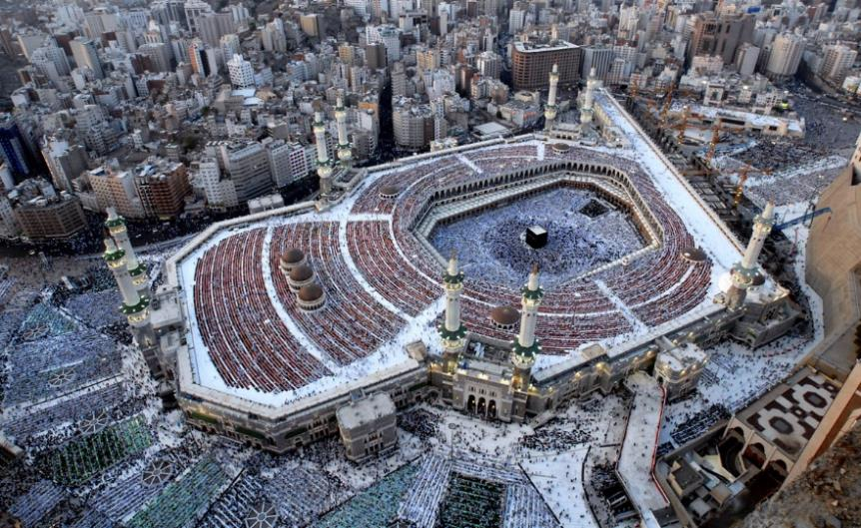
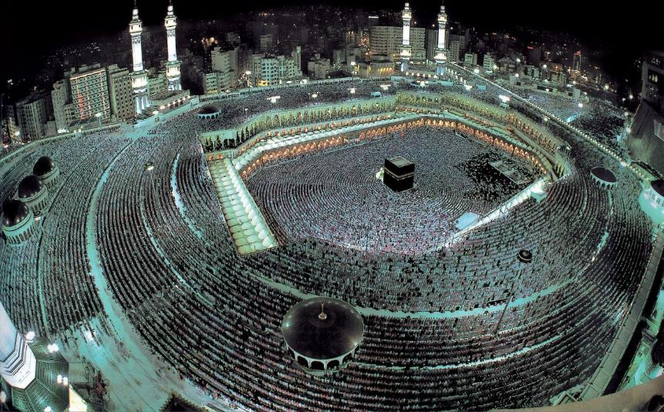
Один обряд одновременно совершают около двух милли­онов человек. Гигантский палаточный городок на дни хаджа стано­вится желанным приютом для паломников. Мусульманин, совершив­ший хадж, получает право носить белую чалму и почётную при­ставку к имени – хаджи.

Slide 17
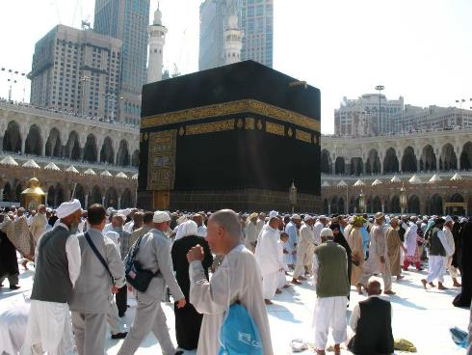
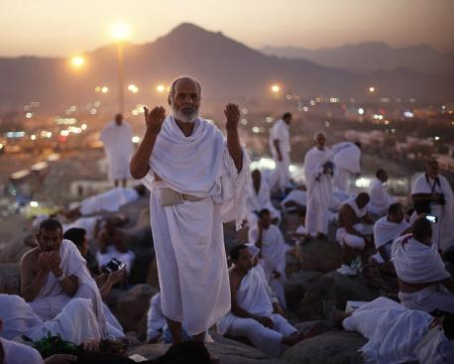
Хадж – паломничество в Мекку
Обряд приведения себя в состояние ритуальной чистоты (одежда – 2 куска белом материи).
Произнесение слов, обращенных к Всевышнему.
Переход паломников через долину Мина к горе Арафат.
Возвращение в мечеть, чтение вечерних и ночных молитв.
После утренней молитвы отправляются в долину и бросают 7 камней в один из камней столбов.
Обряд жертвоприношения животных.
Обход вокруг Каабы и молитвы у Черного камня (7 раз).

Slide 18
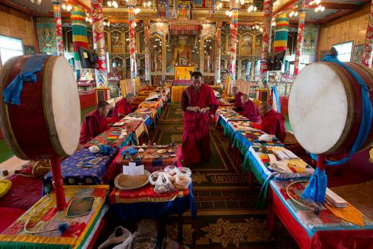
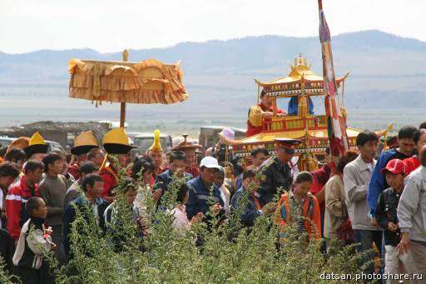
Буддийские праздники и обряды
отличаются своеоб­разием и богатством традиций
В Монголии в течение года отмечаются пять основных праздников, называемых Великими хурала­ми.
Подготовка к трехдневному хуралу
Каждый из них
по-своему прославляет жизнь и мудрость Великого учителя.
Ритуальный обход с реликвиями

Slide 19
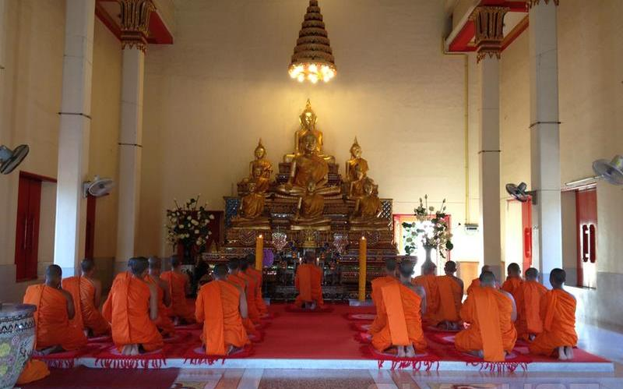
В Юго-Восточной Азии, в Таиланде, особой популярностью пользу­ется праздник проводов в монахи. Каждый житель этой страны должен хотя бы один раз в жизни не менее двух недель прожить в монастыре.

Slide 20
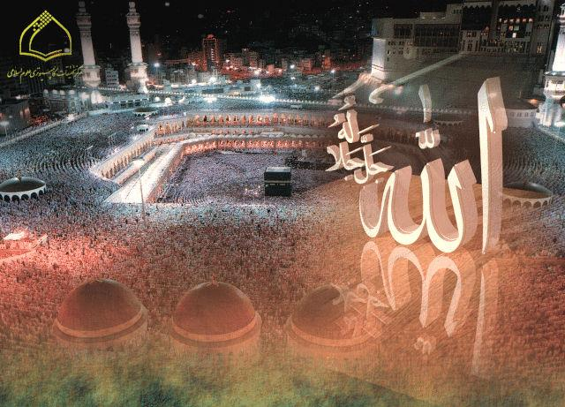
Закрепление материала.
Чем является город Мекка?
Что такое хадж?
Назвать порядок проведения хаджа. Что означает каждый этап?
Назвать буддийские праздники и обряды.

Slide 21
Литература.
Учебник «Мировая художественная культура». 7-9 классы: Базовый уровень. Г.И.Данилова. Москва. Дрофа. 2010 год.
Мир художественной культуры (поурочное планирование), 8 класс. Ю.Е.Галушкина. Волгоград. Учитель. 2007 год.
http://www.calend.ru/holidays/buddhism/
Википедия – https://ru.wikipedia.org/wiki/%D0%A5%D0%B0%D0%B4%D0%B6

